Slide 1



Название доклада
1
ФИО авторов, Организация, Город, Страна
Номер постера из программы
Цели, актуальность
Результаты
XVIII МНК Оптические технологии в телекоммуникациях – ОТТ-2020 online постер

Slide 2
Название доклада
1
ФИО авторов, Организация, Город, Страна
Номер постера из программы
Результаты
Результаты
Опционально – может быть больше
таких слайдов или меньше
XVIII МНК Оптические технологии в телекоммуникациях – ОТТ-2020 online постер

Slide 3
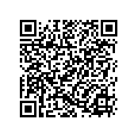
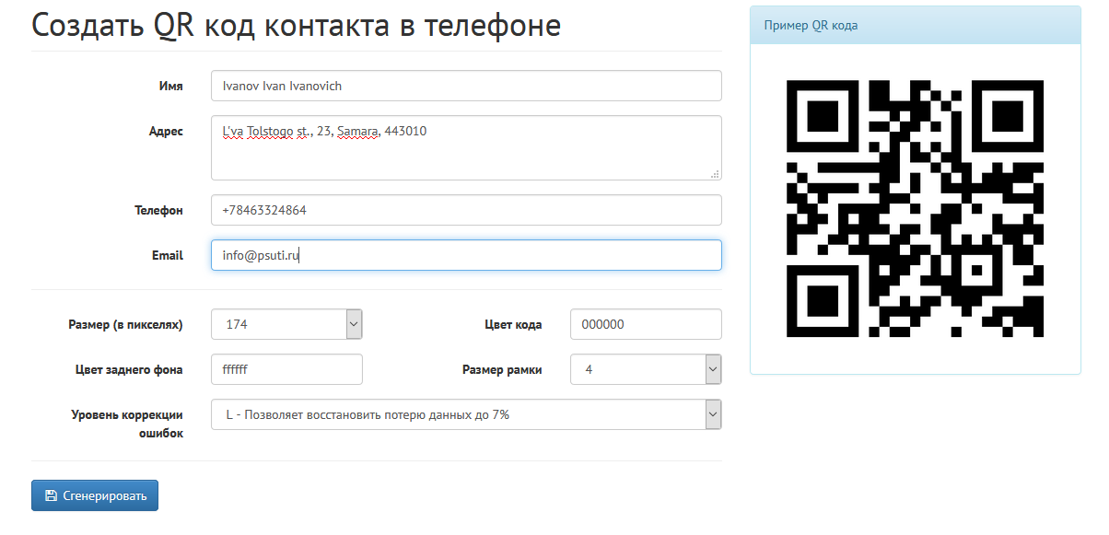
Название доклада
1
ФИО авторов, Организация, Город, Страна
Номер постера из программы
Результаты
Выводы
Контакты
Создание QR кода по ссылке https://qrkodgenerator.ru/contact.php
e-mail для вопросов и обсуждения
Гранты, основные публикации, благодарности
XVIII МНК Оптические технологии в телекоммуникациях – ОТТ-2020 online постер

